Slide 2
Unit3 learning better
第三课时 A Let’s spell

Slide 3
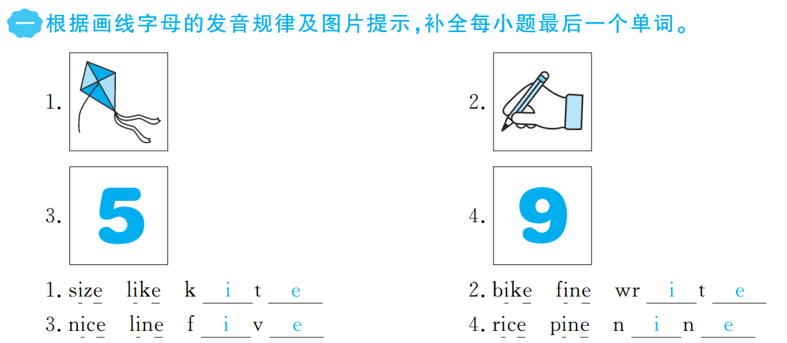

Slide 5
